Slide 1
MAHREMİYET EĞİTİMİ

Slide 2
DOKUNMA NEDİR ?
Dokunmak birbirimizle iletişim kurmanın önemli bir yoludur.
Dokunmanın
“ iyi dokunma” ve
“kötü dokunma”
olmak üzere
iki şekli vardır.

Slide 3
İYİ DOKUNUŞ NEDİR?
İyi dokunuşlar, kendimizi iyi ve güvende hissettirir. Annemiz babamız gibi sevdiğimiz ve güvendiğimiz insanlar bize bu şekilde dokunur.

Slide 4
- Uyandığında annenin sana sarılması, seni öpmesi -Babanın iyi geceler dilemek için seni öpmesi - Anneanne-babaanne ve dedenin bayramda elini öpmen, onların seni öpmesi gibi

Slide 5
KÖTÜ DOKUNUŞ NEDİR?
Kötü dokunuşlar bize kendimizi kötü hissettirir.
Hoşlanmadığımız her dokunuş kötü dokunuştur.

Slide 6
- Dokunmasını istemediğin halde birinin dokunması, - Dokunma seni korkutuyor ve sinirlendiriyorsa - Kişi seni dokunmak için zorluyorsa - Bu dokunma seni rahatsız ediyorsa - Dokunan kişi bunu kimseye anlatmaman gerektiğini söylüyorsa - Bu dokunmanın aranızda sır olduğunu söylüyorsa - Başkasına söylediğinde sana ve ailene zarar vereceğini söylüyorsa, bu KÖTÜ DOKUNMADIR.

Slide 7
Kötü dokunuş kızgın, korkmuş, utanmış ve değersiz hissettirir.

Slide 8
VÜCUDUMUZDA
BAZI ÖZEL YERLERİMİZ BULUNUR.
BİZ İZİN VERMEDİĞİMİZ SÜRECE
HİÇ KİMSE
BU ÖZEL YERLERİMİZE
DOKUNAMAZ !!!

Slide 9
BAZEN
KÖTÜ BİR SIRRI
SAKLAMAN İÇİN
SANA
ŞUNLAR SÖYLENEBİLİR:

Slide 10
«Eğer söylersen annenler sana kızar.»
«Eğer söylersen başın derde girer.»
«Eğer sırrımızı saklarsan sana oyuncak alırım.»
BUNLARA İNANMA!!!
Hemen bir yetişkine haber ver!
«Sen istedin, hoşuna gitt.»i
«Eğer söylersen seni sevmem.»

Slide 11
EĞER KÖTÜ BİR DOKUNUŞ YA DA BAKIŞLA KARŞILAŞIRSAN NE YAPMAN GEREKİYOR ?

Slide 12
HAYIR DE!
Eğer kötü bir dokunuş veya bakışla karşılaşırsan HAYIR DE!

Slide 13
Ailen, öğretmenin
ya da güvenebileceğin bir yetişkine anlat.
HAYIR DE!
UZAKLAŞ.
GÜVENDİĞİN BİR BÜYÜĞÜNE SÖYLE.
BİRİSİ SENİ DİNLEYENE KADAR SÖYLEMEYE DEVAM ET.

Slide 14
Sır Saklama
Bazı sırların
SAKLANMAMASI
gerekmektedir.

Slide 15
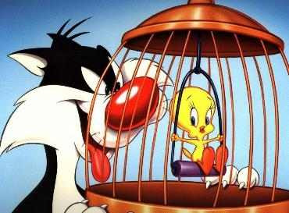
Kendimizi Koruma Yolları ve Güvenli Yaşam

Slide 16
GÜVENLİK HAKKI
Her çocuk
güvende olma hakkına sahiptir ve
hiç kimse
bu hakkı
sizin ellerinizden
ALAMAZ.

Slide 17
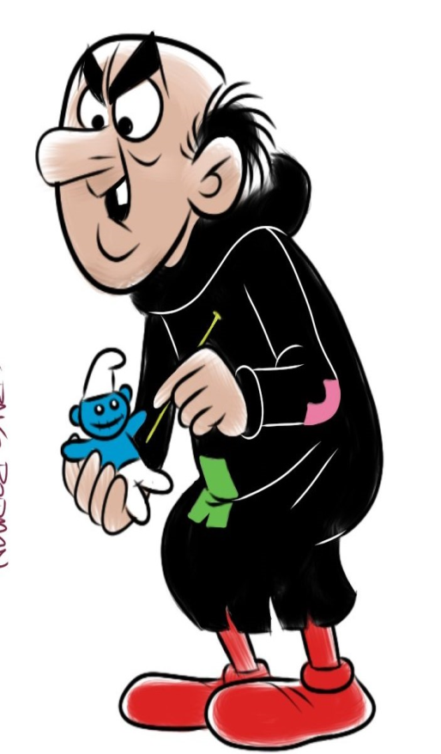
Güvenliğimizi Nasıl Sağlayabiliriz?
Ailenizin bilgisi olmadan dışarıda vakit geçirmemelisiniz.
Ailenizden izinsiz arkadaş ve komşu evlerine gitmemelisiniz.
Tanımadığımız kişilerle iletişim
kurmamalısınız.

Slide 18
Güvenliğimizi Nasıl Sağlayabiliriz?
İnternet ortamlarında tanımadığınız insanlarla arkadaşlık yapmamalısınız.
İnternette özel görüntülerinizi paylaşmamalı, tanımadığınız kişilerle görüntülü görüşme yapmamalısınız. Fotoğrafınızı isteyen yabancı birine asla fotoğrafınızı göndermemelisiniz!

Slide 19
Güvenliğimizi Nasıl Sağlayabiliriz?
Çok iyi tanımadığınız kişilerle baş başa vakit geçirmemelisiniz.
Ailenizin haberi olmadan kafelere, internet kafelere, oyun salonlarına gitmemelisiniz.
Tanımadığınız ve güvenmediğiniz kişilerden ağrı kesici vs. ilaç alıp içmemelisiniz.
Geç saatlerde sokakta yalnız başınıza kalmamalısınız.

